Slide 1
Mākslīgais intelekts uz stehiometriskiem modeļiem bāzētā ilgtspējīgā organismu celmu metaboliskajā inženierijā
Kristaps Bērziņš
PhD student
Notes:
Sveiki, mani sauc Kristaps Bērziņš - 3. gada doktorants un es jums pastāstīšu par savu doktorantūras progresu. Tēma: «Mākslīgais intelekts uz stehiometriskiem modeļiem bāzētā ilgtspējīgā organismu celmu metaboliskajā inženierijā»

Slide 2
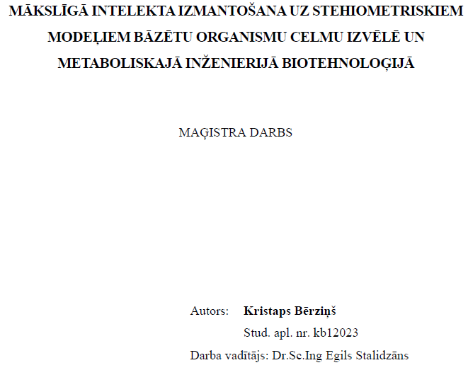
Par mani
Bakalaura grāds fizikā
Maģistra grāds datorzinātnēs
Pētnieks Mikrobioloģijas un biotehnoloģijas institūtā
Mākslīgā intelekta izmantošana uz stehiometriskiem modeļiem bāzētu organismu celmu izvēlē un metaboliskajā inženierijā biotehnoloģijā
Notes:
Es esmu ieguvis bakalaura grādu fizikā, pēc tam es uzsāku darbu mikrobioloģijas un biotehnoloģijas institūtā, kurā uzsāku darbus ar stehiometriskajiem modeļiem un kodēšanu.
Sekoja maģistra grāds Datorzinātnē ar līdzīgu tēmu, kurā izmantoju līdzīgus atslēgvārdus, tādus kā Stehiometriskie modeļi, metaboliskā inženierija un mākslīgais intelekts.

Slide 3
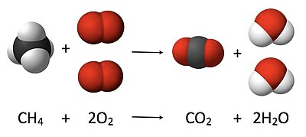
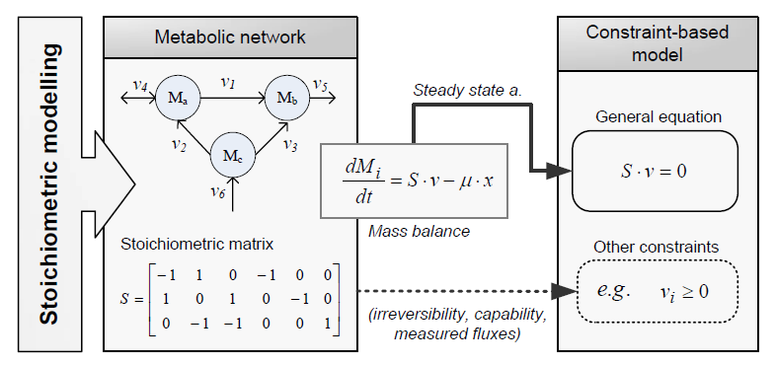
Stehiometriskā modelēšana
Masas nezūdamības likums
Stehiometriskais modelis
Matlab
Cobra toolbox
RAVEN²
Python
CobraPy
Notes:
Kas tad ir Stehiometrija un stehiometriskā modelēšana?
Šis termins bieži izmantots ķīmisko procesu aprakstīšanai, tas apraksta attiecību starp reaģentiem ķīmiskas reakcijas laikā un balstās uz masas nezūdamības likumu.
Mikrobioloģijas situācijā tiek runāts par stehiometriskajiem modeļiem, kas ir matemātiskais modelis, kas apraksta mikroorganismā notiekošos procesus - reakcijas.
Katra reakcija mikroorganismā tiek aprakstīta izmantojot reakciju vienādojumu. Un tiek izveidota stehiometriskā matrica.
Katra reakcija patiesībā ir šādam tikai to vēl raksturo enzīms, gēns un nodalījums, kurā tas darbojas.
Alternatīvi to var aprakstīt veidojot «directed node» grafus.
Kad matrica ir izveidota, to nepieciešams risināt. Šajā gadījumā, tā kā eksistē masas nezūdamība, vispārīgais vienādojums ir 0.
Visbeidzot ir iespējams ieviest dažāda veida ierobežojumus, tādus kā plūsmu augšējo un apakšējo robežu un citus.
Es ar šāda veida modeļiem jau darbojos 4 gadus: Sākotnēji izmantoju jau esošas darba pakas – Cobra un Raven toolbox, paredzētas matlab vai python vidēm.
Šobrīd pats veidoju papildinājumu Cobra toolbox – optEnvelope, par kuru pastāstīšu vēlāk

Slide 4
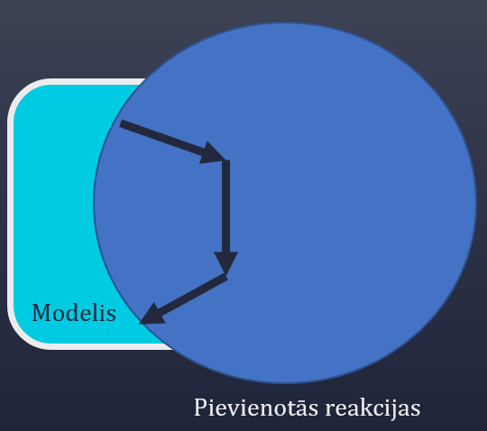
Visa sākums – maģistra darbs
Es izstrādāju algoritmu genoma-mēroga modeļa modifikācijai, kas izmanto ģenētiskos algoritmus:
Lai tas spētu pievienot modelī iepriekš nebijušu metabolītu
Lai tas izveidotu iepriekš nebijušus metaboliskos ceļus
Kopš algoritma izstrādes, idejas nonākušas jaunā algoritma sastāvā
Notes:
Piedalījos Eiropas projektā , kurā bija nepieciešams esošam modelim pievienot metabolisko ceļu, kas eksperimentāli bija apstiprināts, bet vēl neeksistēja modelī.
Tajā laikā to darīju manuāli, liekot klāt pa vienai reakcijai un līdz bija izveidojies nepieciešamais metaboliskais ceļš.
Savā maģistra darbā es izstrādāju algoritmu, kas, izmantojot ģenētiskos algoritmus, spēj pievienot esošam modelim jaunu tajā nebijušus metabolītus vai izveidot nebijušus reakciju ceļus pievienojot reakcijas no datu bāzēm.
Pēc šī algoritma izstrādes, sākās jauna, labāka, algoritma izstrāde – idejas no šī algoritma nonāca jaunajā.

Slide 5
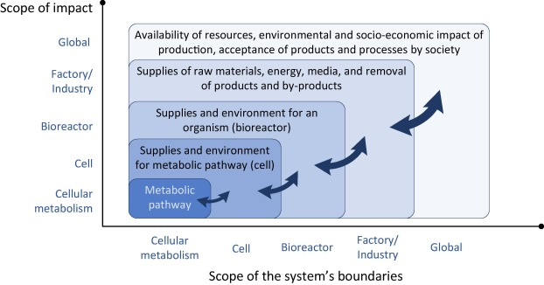
SME (Sustainable Metabolic Engineering) jeb ilgtspējība
Izstrādātais algoritms spētu aprēķināt ilgtspējības koeficientus
Ekonomika
Daba
Sociālais
Notes:
Vēl viens atslēgvārds mana darba nosaukumā – ilgtspējība. Šīs sadaļas izstrādei es sadarbotos ar citu institūta grupu, lai aprēķinātu ilgtspējības koeficientus.
Iegūtie koeficienti sniegtu iespējas potenciāli modificēt organismu, lai tas būtu efektīvāks industrijā vai dabas saudzēšanā.
Ekonomiskais – Organisms ražo dārgus metabolītus, kamēr patērē lētus
Daba – Organisms patērē vielas, kas negatīvi ietekmē dabu (toksīni, smakas, piesārņojums, co2
Sociālais – Organisms ražo vai patērē vielas, kas ietekmē cilvēku sociālo uztveri/stāvokli

Slide 6
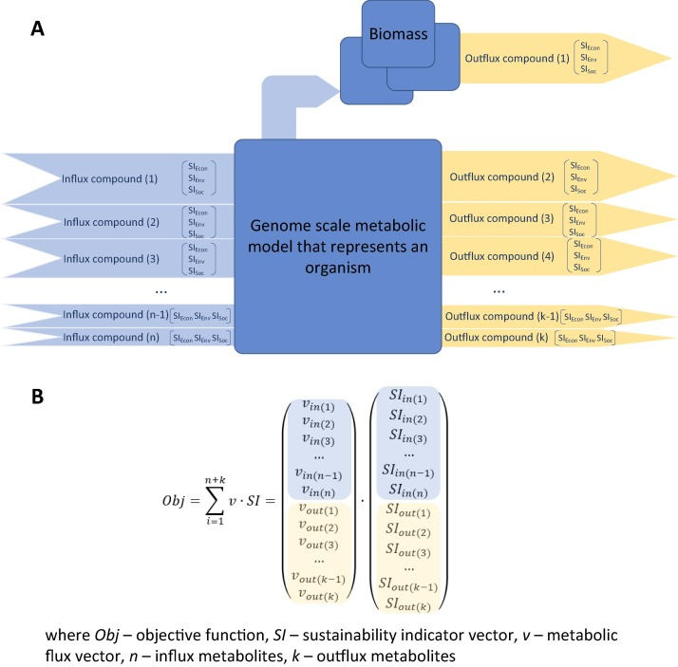
Notes:
Šeit grafikā atainots kā tas varētu tikt ietverts modelī, kā koeficients klāt pie

Slide 7
Envelope
Biomasas un produkta variabilitātes grafiks
Biomasa uz x ass
Vēlamais produkts uz y ass
Laukums norāda iespējamos organisma stāvokļus
Notes:
Visi stehiometriskie organismi tiek risināti izmantojot plūsmu balansa analīzi (FBA) vai plūsmu variabilitātes analīzi (FVA) – tas nozīmē, ka līdz optimālam risinājumam var nonākt vairākos veidos un FBA sniedz tikai vienu no tiem.
Lai atainotu organismā notiekošo var izmantot produkcijas grafikus - envelopes
Kas ir envelope?
Tas ir 2 dimensiju grafiks, kurā uz x ass tipiski ir atlikta biomasas variabilitāte, bet uz y ass ir vēlamā produkta variabilitāte
Laukums zem grafika norāda potenciālos organisma stāvokļus pie uzstādītajiem parametriem.
Tipiski organisms tieksies saražot pēc iespējas vairāk pēcnācēju tāpēc piemērā visticamākais punkts būs ar ~0.9 biomasai, bet 0 produktam.

Slide 8
Notes:
Uz šiem grafikiem var novērot vairākus svarīgus punktus.
MP point – punkts, kurā organisms visticamāk atradīsies – max biomass
Minimal production rate – šo parasti vēlas maksimizēt, lai iegūtu vislielāko labumu no modificētā organisma (jo pat, ja organisms neaug, tas saražos produktu)
Target point – punkts uz kuru tēmē metodes.
Wild type – organisms bez modifikācijām
Vājā, stiprā sapārošana – biomasas –produkta sapārošana nozīmē, ka ja tiek saražots organisms, ir garantēts, ka tiek ražots arī produkts.

Slide 9
Iepriekš izstrādāto metožu izpēte - optKnock
Pirmā metode (izveidota 2003. gadā)
Divlīmeņu algoritms
Pirmais līmenis – maksimizē produkta ražošanu
Otrais līmenis – optimizē augšanu
Tiek risināta izmantojot mixed integer linear programming (MILP)
Vāja sapārošana
Notes:
Pirmā metode tika izstrādāta 2003. gadā. Tā ir optKnock un, kad tika izstrādāts Cobra toolbox, tas tika ieviests tajā, lai meklētu reakciju delēcijas pētnieku vajadzībām.
Tas ir divlīmeņu algoritms, kura iekšējais līmenis maksimizē produkta ražošanu, bet ārējais maksimizē biomasas ražošanu. Tas viss tiek darīts ierobežojot maksimālo delēciju skaitu.
ŠĪs metodes sniegtie risinājumi ir pārāk optimistiski. Un sapārošana tipiski ir vāja.

Slide 10
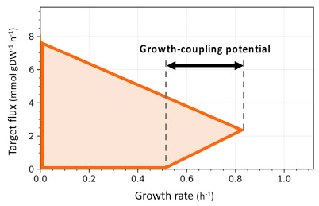
Iepriekš izstrādāto metožu izpēte - robustKnock
Izveidots 2009
Uzlabojums optKnock algoritmam
Garantē produkta ražošanu
Izmanto max-min optimizāciju
Risinājumu meklē ar mixed integer linear programming (MILP)
Notes:
Nākamā būtiskā metode, kas izstrādāta ir robustKnock. Tā tiecās būt uzlabojums optKnock algoritmam un ieviesa max-min funkciju, kas cenšas maksimizēt produkta plūsmas variabilitātes apakšējo robežu.
Šī metode arī izmanto MILP risināšanas metodi, bet izveidotā MILP matrica ir mazāka un efektīvāka par optKnock MILP matricu.

Slide 11
Iepriekš izstrādāto metožu izpēte - optCouple
Izveidots 2019. gadā
Python
Uzlabo optKnock citos veidos kā to dara robustKnock
Iespējamas delēcijas, inserti
Pēcapstrāde, lai meklētu risinājumu ātrāk
Notes:
Nākošā metode – optKnock. Pirmā metode, kas izstrādāta python valodā. ŠĪ metode pirmā deva iespēju arī no datu bāzes ievietot reakcijas modelī, ne tikai veikt delēcijas
Metode vēl joprojām pielieto MILP risināšanas metodes. Bet risināšanas laiks ir uzlabots, jo ieviesti dažādi ātrdarbības risinājumi.

Slide 12
Iepriekš izstrādāto metožu izpēte - ModCell2
Izveidots 2019. gadā
Pielieto evolucionāro spēļu teoriju un evolucionāros algoritmus
Var aprēķināt vairāku mērķa metabolītu risinājumus īsā laikā
Piedāvā vairākus potenciālos risinājumus
Notes:
Nākamā metode, ko apskatīju ir ModCell2. Tā dod iespēju aplūkot vairākus mērķa produktus vienlaicīgi izveidojot tādas kā «šūnas». To ir sarežģīti pielietot uz modeļiem, kas nav pielietoti pašas netodes izstrādes procesā, jo jāizveido vairāki CSV faili no modeļa, kuru vēlos aprēķināt un nav izveidotas caurskatāmas pamācības.
Šī metode gan pieskarās man interesējošām tēmām kā ģenētiskie algoritmi. Es noteikti vēl aplūkošu šīs metodes kodu, lai smeltos iedvesmu.
Autori apraksta metodi pielietojot spēļu teoriju, kur viens spēlētājs cenšas maksimizēt biomasu, kamēr cits – mērķa produktu.

Slide 13
Iepriekš izstrādāto metožu izpēte– strainDesign
Izveidota 2022. gadā
Python GUI
Nav gluži jauna metode, bet sniedz iespēju ērti pārslēgties un pielietot iepriekš izstrādātas metodes.
Lietotājam viegli lietojama metode
Var ietekmēt risinājumu, nosakot vēlamos un nevēlamos reģionus envelope grafikā.
Notes:
Visnesenāk izstrādātā metode – strainDesign, tiecas atrast labāko risinājumu pielietojot iepriekš izstrādātas metodes – optKnock, robustKnock, optCouple, MCS (minimal cutsets).
Izstrādātāji ieviesa iespēju ierobežot risinājumu lauku ar vēlamajiem un nevēlamajiem reģioniem.

Slide 14
MILP matricas izpratne
Stehiometriskā matrica S
Reakcijas n
Metabolīti m
Ierobežojumi C
Mērķa matrica B
Notes:
Visas iepriekš apskatītās metodes balstās uz MILP problēmu risināšanu. Lai saprastu kā tās darbojās nācās izprast kā tieši strādā šīs MILP matricas, kā tās izveidotas.
Kad izveidota sākotnējā matrica, tai liek klāt rindiņas – ierobežojumus, tādus kā vēlamo reakciju daudzuma delēcija, vēlamā produkta minimuma maksimizācija (robustKnock) u.tml.

Slide 15
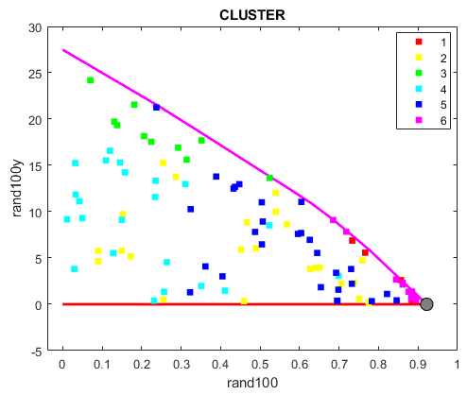
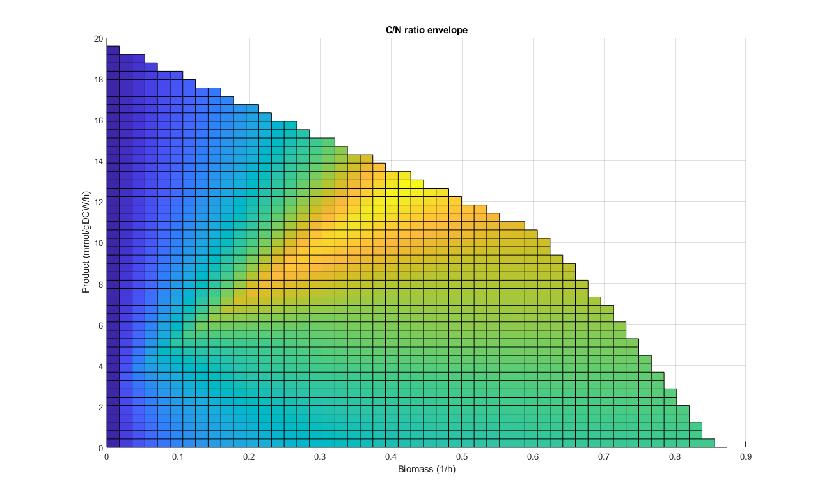
Manas metodes inovācijas– aktīvās reakcijas
1. Konstants = 0 (neaktīvas)
2. Konstants ≠ 0 (aktīvas)
3. Mainīgas nesatur ∉ 0 (aktīvas)
4. Mainīgas un satur ∈ 0 (?)
Notes:
Iepriekš izstrādātās metodes darbojās risinot MILP matricas, kurās process tiek nodrošināts dzēšot reakcijas, Mana inovācija ir izmantot aktīvās un neaktīvās reakcijas.
Visas reakcijas var sadalīt 4 grupās. Šeit daži piemēri kā klasterizējot šīs četras reakciju grupas var novērot dažādas interesantas sakritības.

Slide 16
OptEnvelope

Slide 17
1. Solis – Atrast aktīvās reakcijas
Izvēlēties vēlamo organisma stāvokli no envelope grafika
Eksistē 4 tipu reakcijas
1. Konstants = 0 (neaktīvas)
2. Konstants ≠ 0 (aktīvas)
3. Mainīgas nesatur ∉ 0 (aktīvas)
4. Mainīgas un satur ∈ 0 (?)
Aktīvās reakcijas – reakcijas, kas noteiktā organisma stāvokļa punktā ir aktīvas (2., 3., dažas no 4.)
Notes:
Tātad kā darbojas algoritms:
Pirmais solis ir atrast aktīvās reakcijas vēlamā envelope punktā (Target Point).
1. Tiek izvēlēts punkts (biomasa un produkts tiek ierobežoti uz šo punktu)
2. Šajā punktā tiek meklētas aktīvās reakcijas. Ir 4 tipu reakcijas:
Konstantas un ir 0,
konstantas un nav 0,
mainīgas un nesatur 0;
mainīgas un satur 0
Aktīvās reakcijas ir 2. 3. un daļa no 4. grupas reakcijām.

Slide 18
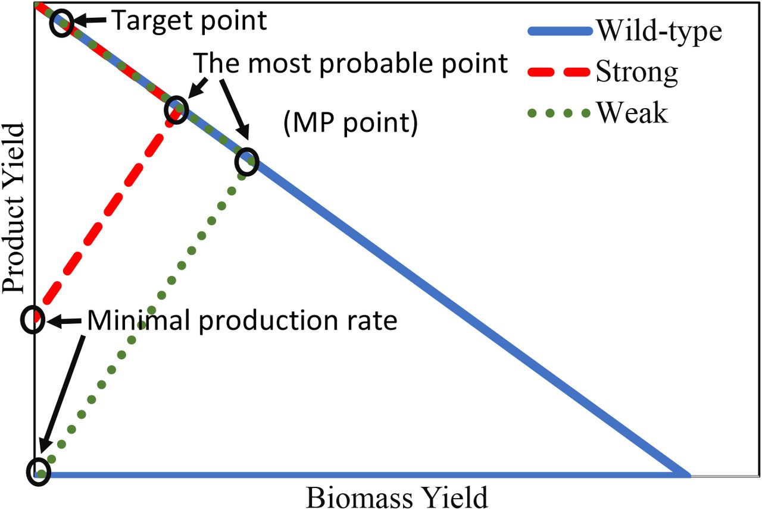
1. Solis – Atrast aktīvās reakcijas
Tiek izmantotas MILP metodes, lai atrastu mazāko iespējamo aktīvo reakciju skaitu izvēlētajā punktā
Katrā punktā aktīvo reakciju kopa atšķiras
Iegūst labāko iespējamo envelope izvēlētajā punktā
Notes:
Nākamais algoritma uzdevums ir atrast mazāko aktīvo reakciju skaitu no 4. grupas reakcijām.
Lai to izdarītu tiek izveidota stehiometriskā matrica un pielietotas MILP metodes (vienādojumu sistēmas).
Šajās sistēmās mainīgo skaits ir tikpat liels kā potenciālo aktīvo reakciju skaits.
Jāpiemin, ka katrā mērķa punktā šī aktīvo reakciju kopa būs savādāka. Tas nozīmē, ka optimālāko rezultātu nevar tik viegli noteikt un ka var būt vairāki grafika punkti, kuru optimālais «envelope» sakrīt.

Slide 19
2. Solis – Delēciju skaita samazināšana
No atrastajām reakcijām atlasīt pēc iespējas mazāku kopu
Nepieciešami 3 kritēriji
Pēc iespējas mazāka biomasa
Pēc iespējas vairāk produkta
Pēc iespējas mazāk delēciju
Notes:
Kad ir atrasts optimālais envelope un tā aktīvo reakciju kopa, sākas algoritma 2. solis.
Šajā solī nepieciešams no visām pārējām reakcijām (neaktīvajām) atrast tādu reakciju kopu, kura saglabātu perfekto «envelope»
Perfektais envelope tiek raksturots ar 2 punktiem:
MP punkts, kas ir punkts, kurā organisms visticamāk darbosies
Vēlamā produkta minimālais punkts
Kā arī efektivitāti nosaka izslēdzamo gēnu/reakciju skaits – jo mazāk, jo labāk
Šie 3 kritēriji tiek pielietoti 2. algoritma solī, lai iegūtu pēc iespējas labāku envelope ar pēc iespējas mazāk delēcijām.
Aprēķini var tikt veikti vairākos veidos:
Galvenais veids, kas tiek pielietots algoritmā ir sekvenciālā metode,
Alternatīvi var izmantot MILP metodi, kas līdzinās jau industrijā pielietotajām metodēm
Alternatīvi var tikt izmantot kāda AI metode, līdz šim ir izstrādāta ģenētisko algoritmu metode
Nākotnē tiks pievienota vēl kāda.

Slide 20
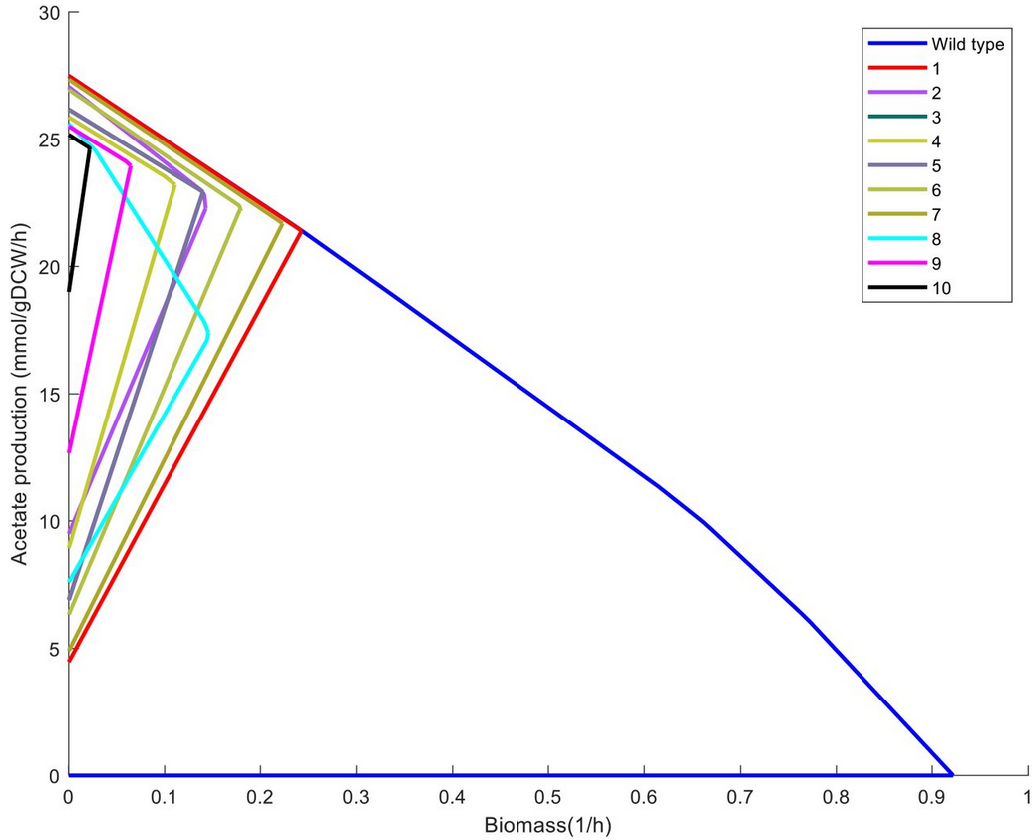
Algoritma lietošana - Parametri
Obligātie
Modelis
Vēlamais produkts
Neobligātie
Ignorējamās reakcijas
Vēlamais delēciju skaits
Produkta molmasa
Aprēķinu laiks
Viduspunkti
Metode
Delēciju tips
Notes:
Metodes pielietošana ir vienkārša. Lietošanai ir nepieciešams Matlab, kas jaunāks par 2018 gadu, jo uz agrākām versijām algoritms nav testēts. Un Cobra toolbox, kas metaboliskajā inženierijā ir plaši pielietots
Izsaucot algoritmu ir nepieciešams stehiometriskais modelis, kā arī jāzina vēlamā produkta nosaukums šajā modelī.
Papildus šiem nosacījumiem ir iespējams:
ignorēt noteiktas reakcijas,
izvēlēties vēlamo delēciju skaitu,
Norādīt produkta molmasu, tādā veidā zīmēt organisma ražības grafiku
Ierobežot aprēķiniem nepieciešamo laiku.
Viduspunktu aprēķiniem var norādīt skaitu un intervālu, lai aprēķinātu optimālos grafikus, kas neatrodas uz galvenās līknes.
Pašreiz nemaināmie parametri:
Metode nav tieši norādāma un šobrīd publiskajā versijā nevar izmēģināt AI metodes
Delēciju tips pagaidām uzstādīts uz reakcijām, gēnu delēcija ir izstrādes režīmā

Slide 21
Paldies par uzmanību!

